Slide 1
AI ENGINEERING
Reasoning Models

Slide 2

De predecir palabras a razonar pasos
Los LLMs clásicos predicen el siguiente token según patrones estadísticos.
Los modelos razonadores aprenden a descomponer problemas en pasos lógicos.
Introducen mecanismos como:
Chain of Thought (CoT): “piensa paso a paso”
Thinking tokens: dedican más cómputo a problemas difíciles
Resultado: respuestas más estructuradas, explicables y humanas

Slide 3
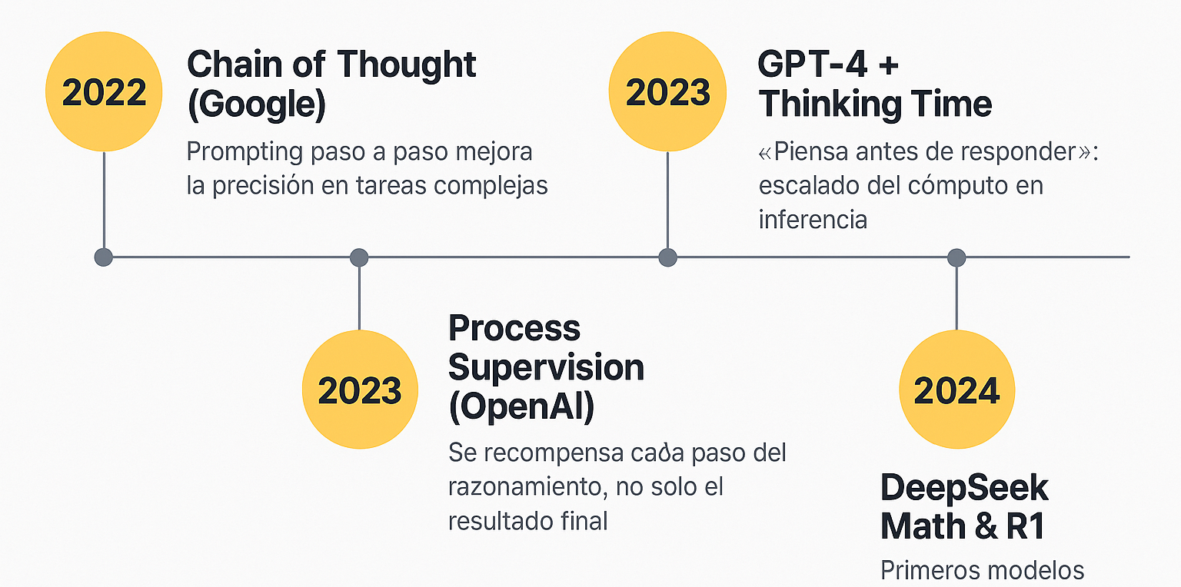
De Chain of Thought a DeepSeek-R1

Slide 4
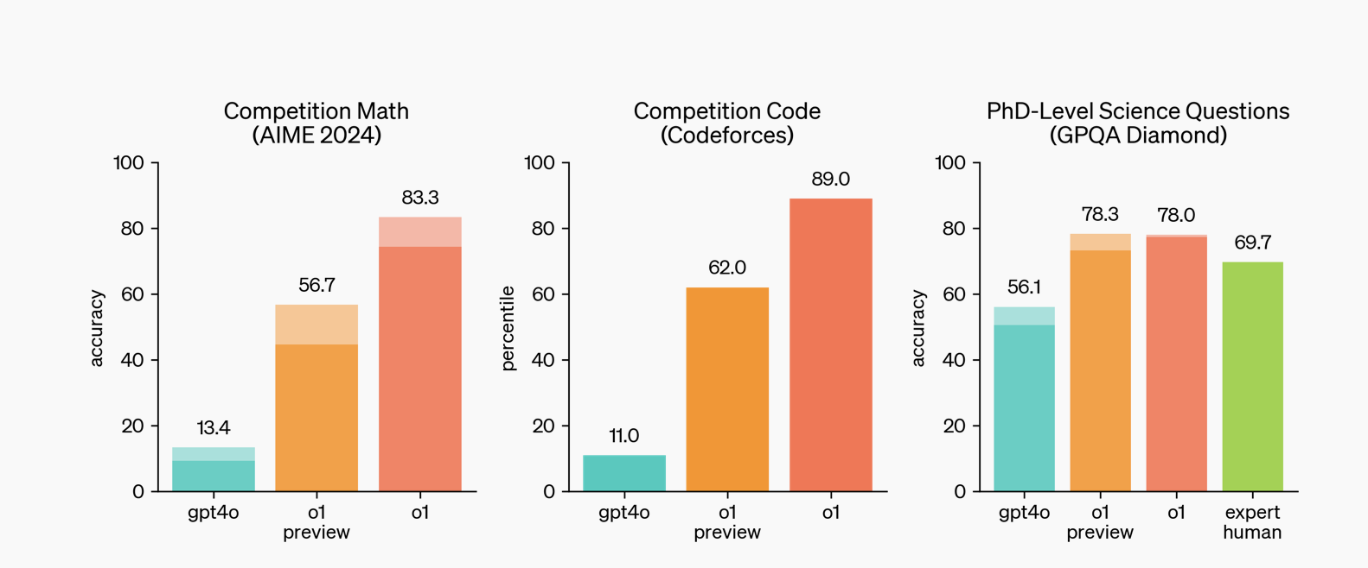
OpenAI o1
Diseñado para resolver problemas complejos mediante razonamiento paso a paso.
Supera a GPT-4o en tareas de matemáticas, programación y ciencias

Slide 5
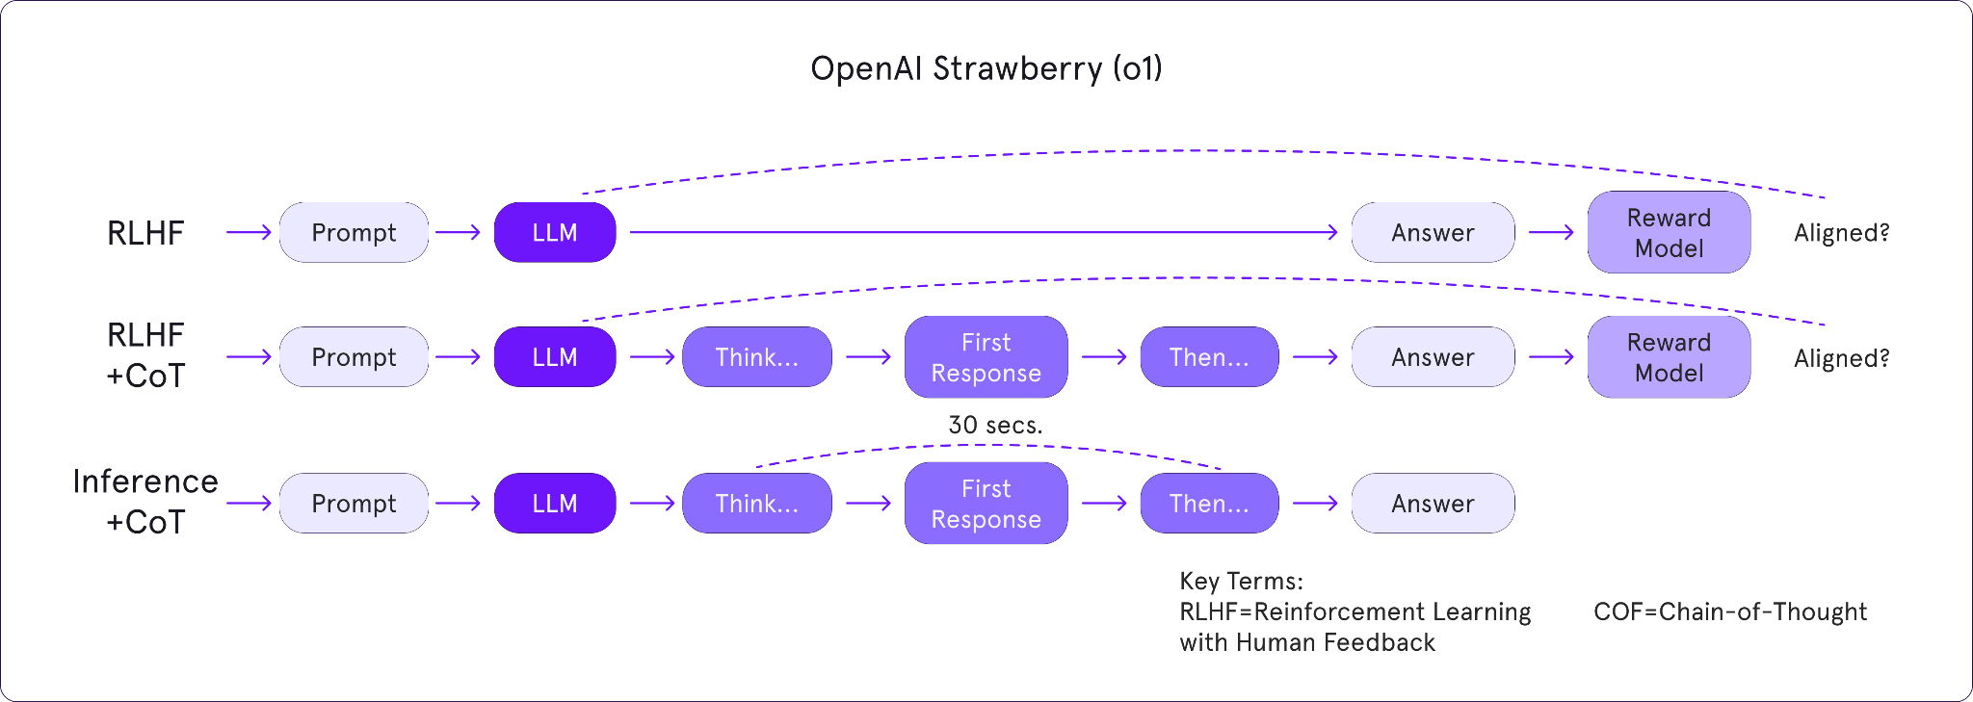
OpenAI o1

Slide 6
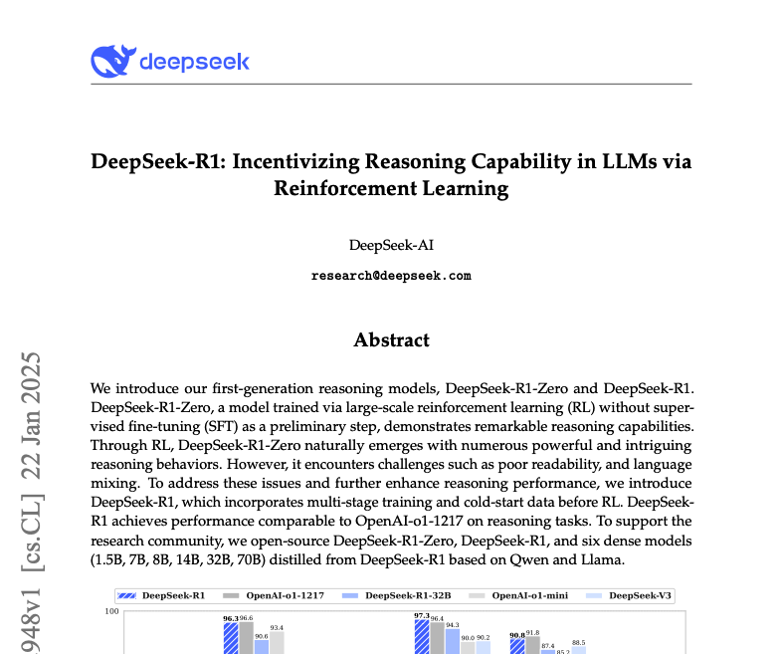
DeepSeek-R1
Basado en un enfoque de Mixture of Experts (MoE)
Entrenamiento realizado con 2,048 GPUs NVIDIA H800
Inferencia ejecutada en chips Huawei Ascend 910C (60% de las NVIDIA H100)
Demuestra que es posible alcanzar un rendimiento competitivo con una fracción del costo y recursos, desafiando el dominio de modelos como GPT-4
OpenSource!!!

Slide 7
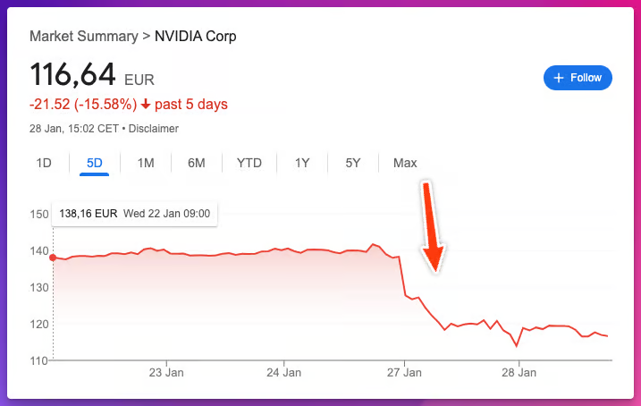
Momento DeepSeek
El lanzamiento de DeepSeek-R1 coincidió con una significativa caída en la bolsa.
Rendimiento parecido a GPT-4o, o1… Pero a coste menor
Su eficiencia y bajo costo generan preocupaciones sobre la competitividad de las empresas estadounidenses en el sector de IA.

Slide 8

GRPO
Group Relative Policy Optimization
Entrenar modelos con Reinforcement Learning es costoso: normalmente se necesita un modelo “crítico” del mismo tamaño que el modelo principal.
GRPO lo evita.

Slide 9
¿Cómo funciona GRPO?
Grupo de respuestas
El modelo genera un grupo de respuestas {o₁, o₂, ..., o_G} para un mismo prompt.
Evaluación relativa
En lugar de usar un modelo crítico, GRPO compara las respuestas entre sí y asigna ventajas relativas:
Las buenas se refuerzan.
Las malas se penalizan.
Actualización eficiente
Se calcula una ventaja normalizada para cada respuesta, sin necesidad de supervisión humana
Objetivo final
Se entrena el modelo para preferir las respuestas con mayor ventaja, evitando desviarse demasiado del comportamiento anterior.

Slide 10
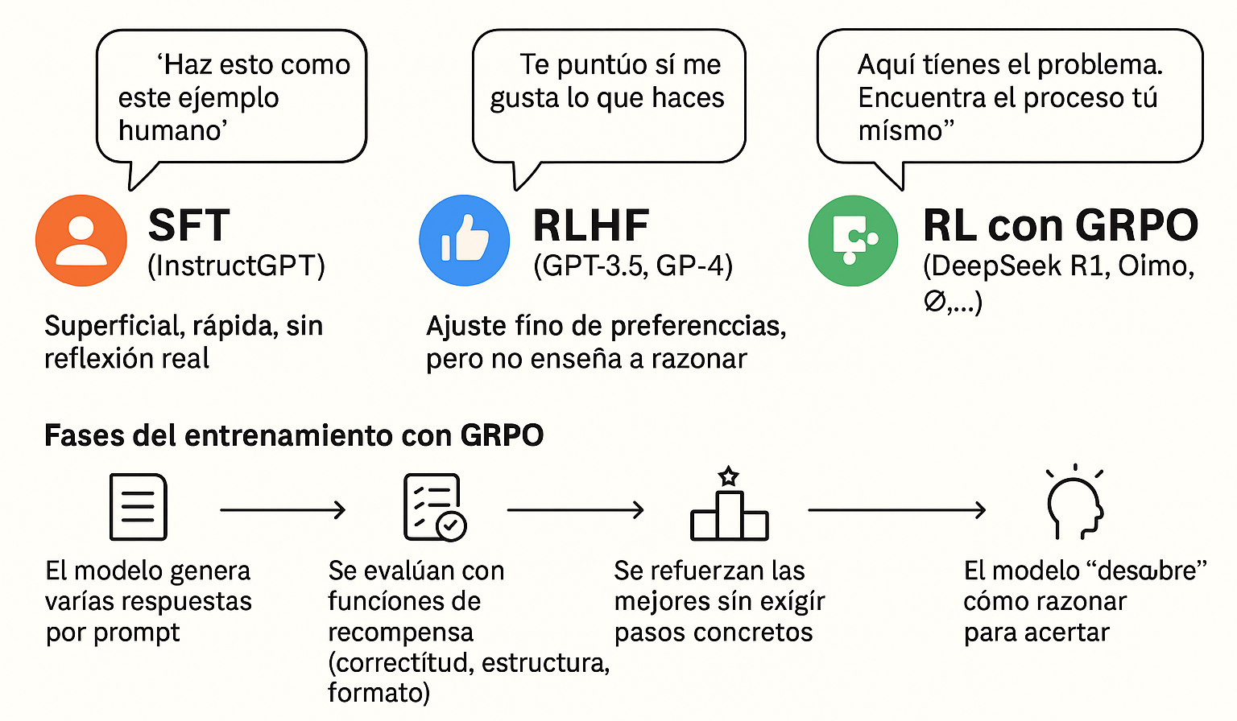
Aprender a razonar con refuerzo, no con ejemplos

Slide 11
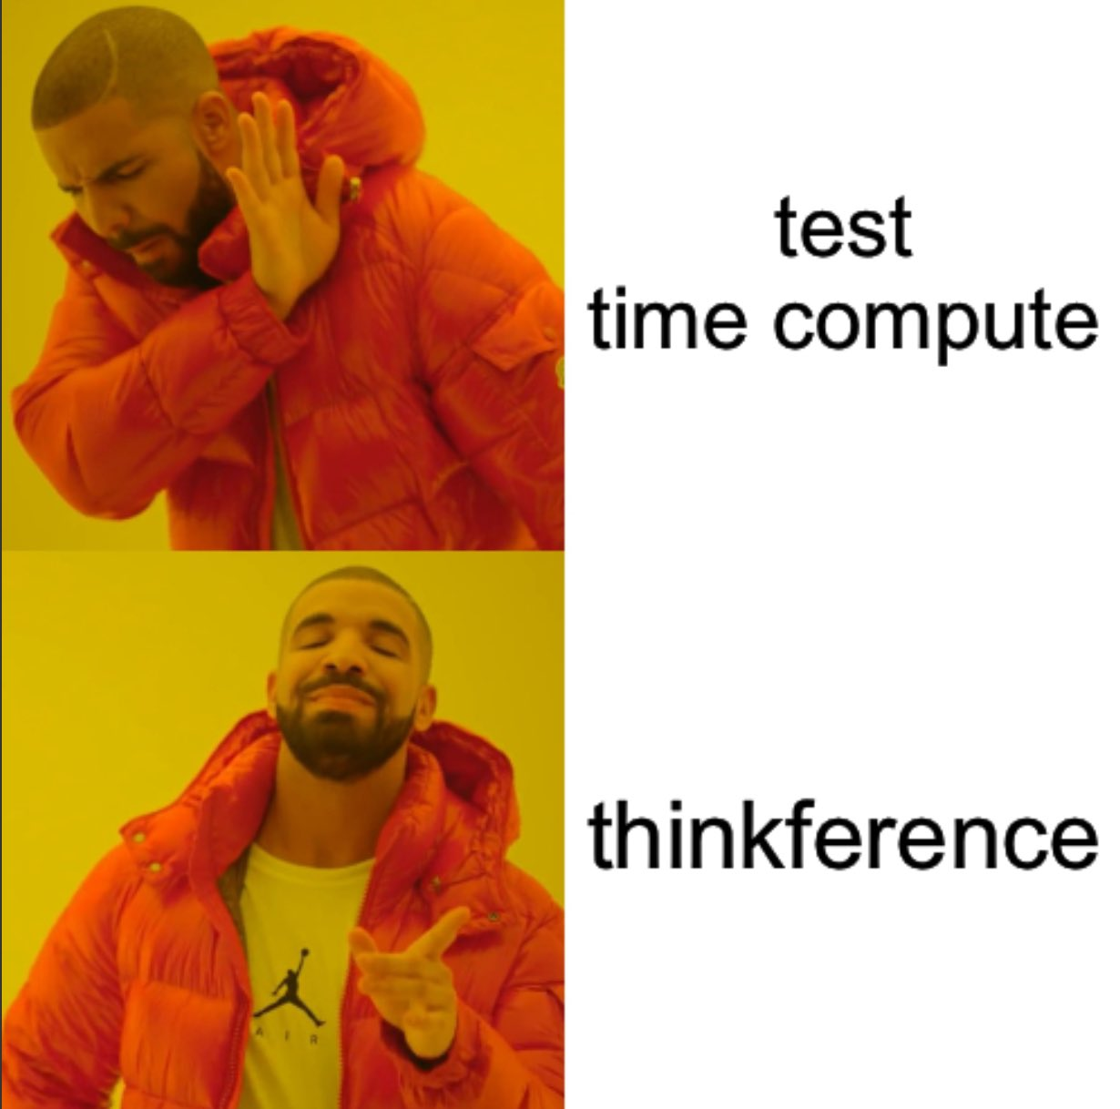
Test Time Compute
“Pensar más, cuesta más”.
Durante la inferencia, el modelo genera muchos más tokens de pensamiento, lo que le permite reflexionar, corregir errores, y plantear estrategias alternativas.
Como un humano que se toma más tiempo para resolver una pregunta difícil, el modelo usa más recursos para razonar mejor.
⚠️ Esto lo hace más lento y caro, pero también más potente.

Slide 12
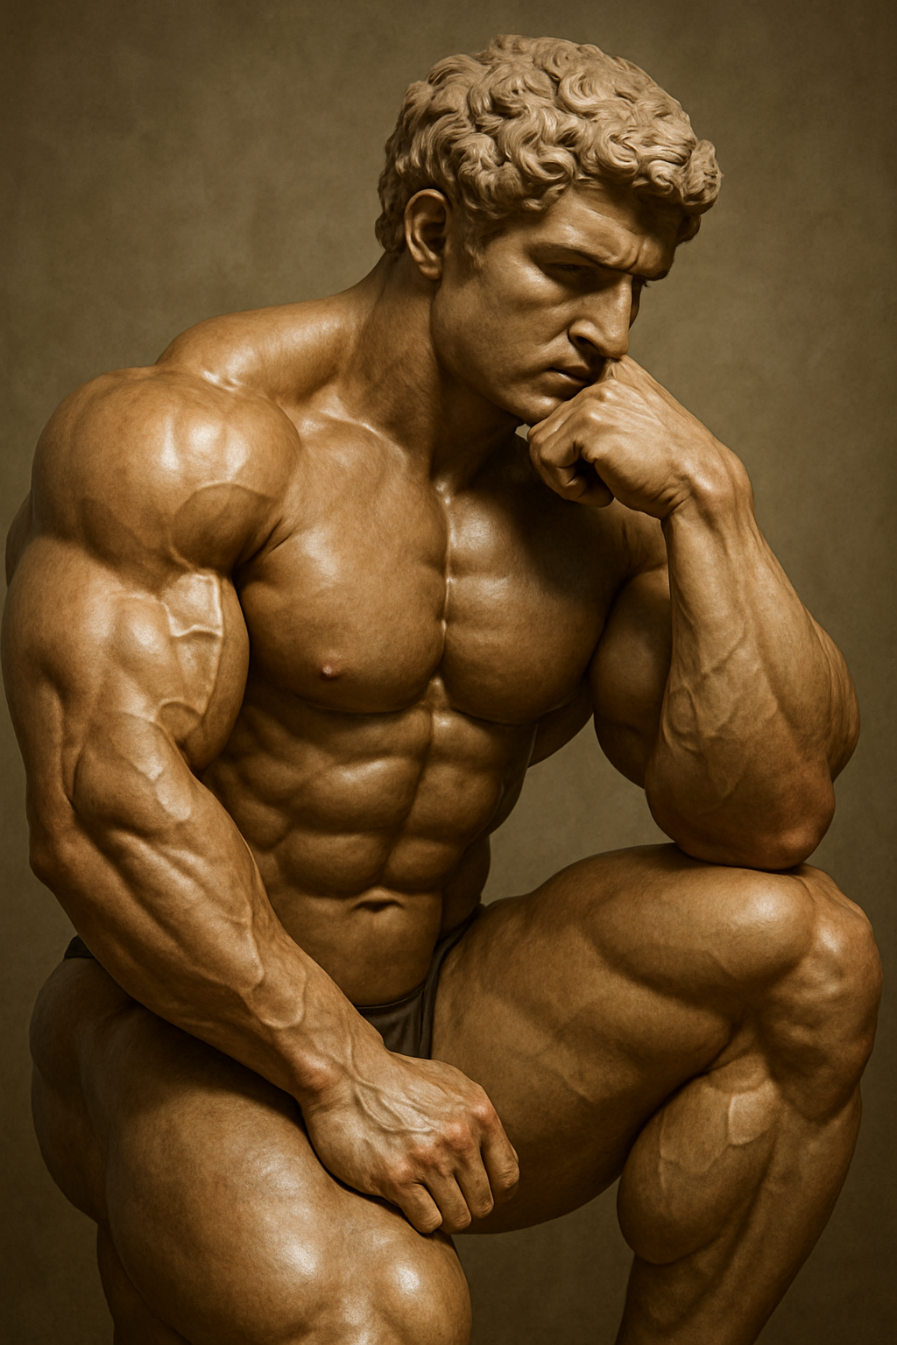
El poder del razonamiento automático
Ejecución de tareas multi-paso complejas (matemáticas, código, planificación)
Reducción de alucinaciones en contextos estructurados
Respuestas más explicables y alineadas con razonamientos humanos
Mejor generalización fuera de dominio

Slide 13

Los límites del razonamiento automático
No inventan conocimiento: si no han visto los datos, fallan igual
Coste computacional elevado, tanto en entrenamiento como en uso

Slide 14

Salamandra R1

Slide 15
Gemma 3

